Slide 1
Tuần 1:
LỊCH SỬ THẾ GIỚI HIỆN ĐẠI
TỪ NĂM 1945 ĐẾN NĂM 2000
Chủ đề 1
QUAN HỆ QUỐC TẾ TỪ NĂM 1945 ĐẾN NĂM 2000

Slide 2
Nội dung chính
I. Hội nghị Ianta (2-1945)
II. Sự thành lập Liên Hợp Quốc

Slide 3
IANTA
HOÀN CẢNH
TÁC ĐỘNG
NỘI DUNG

Slide 4
I. Hội nghị Ianta và những thoả thuận của ba cường quốc
1. Bối cảnh lịch sử :
Hội nghị Ianta được triệu tập trong bối cảnh lịch sử như thế nào?

Slide 5
1. Bối cảnh lịch sử:
- Đầu năm 1945: CTTG II bước vào giai đoạn kết thúc, nhiều vấn đề quan trọng, cấp bách đặt ra cho các nước đồng minh phải giải quyết:
+ Nhanh chóng tiêu diệt CNPX, kết thúc chiến tranh.
+ Tổ chức lại thế giới sau chiến tranh.
+ Phân chia thành quả giửa các nước thắng trận.
- Thời gian: Từ ngày 4 → 11/2/1945.
- Thành phần tham dự : Liên Xô (Xtalin), Mĩ (Rudơven), Anh (Sớcsin).

Slide 6
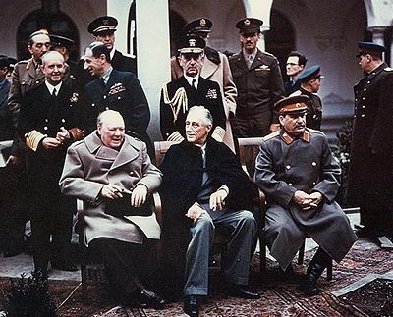
U.Sơcsin
Ph.Rudơven
I.Xtalin

Slide 7
2. Những quyết định quan trọng của Hội nghị Ianta
Tiêu diệt tận gốc chủ nghĩa phát xít Đức và quân phiệt Nhật Bản. Liên Xô sẽ tham gia chống Nhật sau khi đánh bại Đức ở châu Âu
Thống nhất mục tiêu chung:
Thành lập tổ chức Liên hợp quốc nhằm duy trì hòa bình và an ninh thế giới.
Thỏa thuận về việc đóng quân tại các nước nhằm giải giáp quân đội phát xít. Phân chia phạm vi ảnh hưởng ở châu Âu và châu Á.

Slide 8
Châu Á
Châu Âu:
- Chấp nhận các điều kiện của Liên Xô tham gia chống Nhật: giữ nguyên trạng Mông Cổ, khôi phục quyền lợi nước Nga bị mất trong cuộc chiến tranh Nga – Nhật (1904): trả lại miền Nam đảo Xakhalin, LX chiếm 4 đảo Curin.
- Mỹ chiếm Nhật Bản; Bắc Triều Tiên thuộc Liên Xô, Nam Triều Tiên thuộc Mĩ lấy vĩ tuyến 38 làm ranh giới.
- Trung Quốc: trở thành quốc gia thống nhất và dân chủ.
- Các nước phương Tây: Đông Nam Á, Nam Á, Tây Á.
- Liên Xô : Đông Đức, Đông Béclin và Đông Âu.
- Mỹ, Anh, Pháp : Tây nước Đức, Tây Béclin và các nước Tây Âu.
- Áo, Phần Lan là nước trung lập.

Slide 9
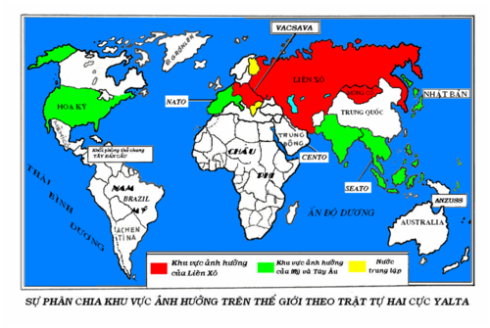
SỰ PHÂN CHIA CỦA HỘI NGHỊ IANTA

Slide 10
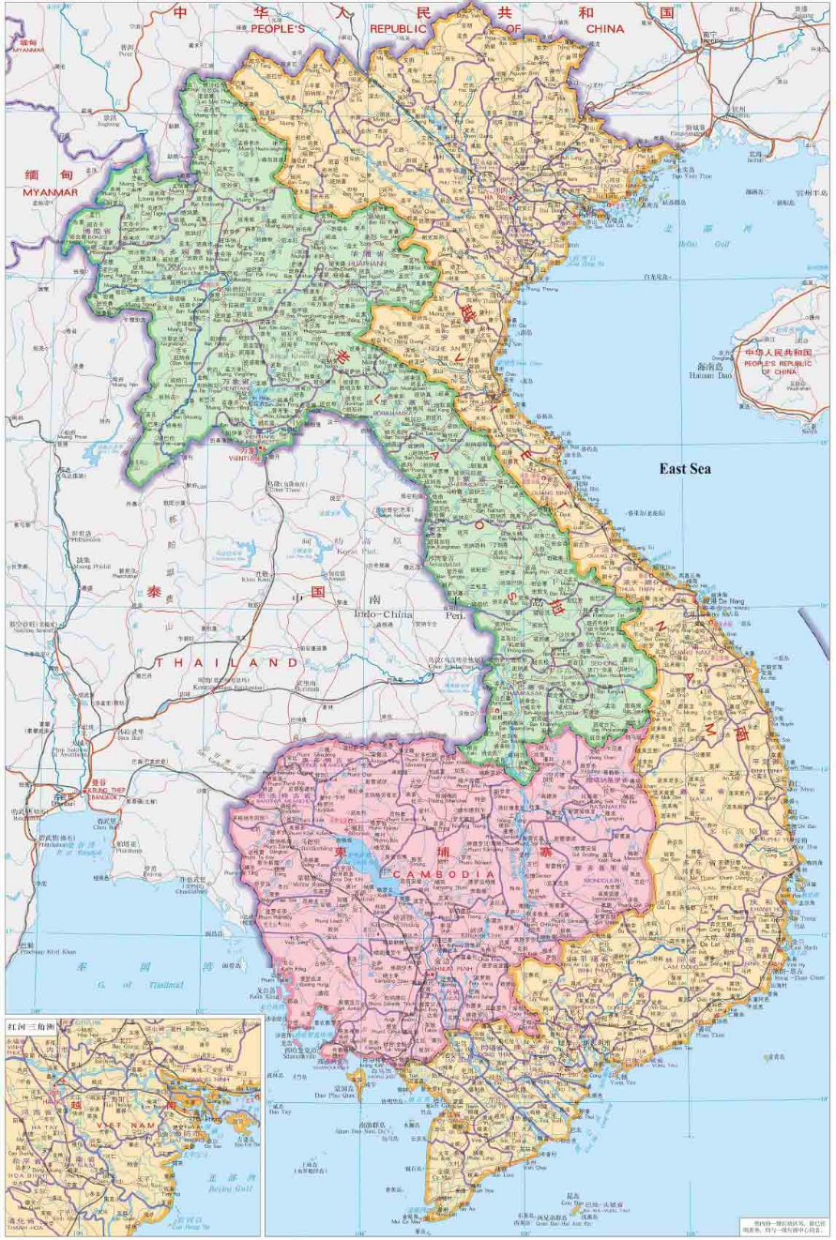
VIỆT NAM BỊ PHÂN CHIA CỦA HỘI NGHỊ PỐT ĐAM
Trung Hoa dân quốc
Vĩ tuyến 16
Anh

Slide 11
3. Tác động (ý nghĩa)
Toàn bộ những quyết định của Hội nghị Ianta và những thỏa thuận sau đó của các cường quốc đã trở thành khuôn khổ của trật tự thế giới mới, thường gọi là “trật tự hai cực Ianta”.

Slide 12
Bối cảnh: Chiến tranh thế giới thứ hai bước vào giai đoạn kết thúc (giai đoạn cuối)
Kiến thức cần nắm
Thời gian: 4 - 11/2/1945
HỘI NGHỊ IANTA (2/1945)
Thành phần: Liên Xô, Anh, Mĩ
Tiêu diệt chủ nghĩa phát xít Đức, Nhật
Nội dung
Thành lập Liên Hợp quốc
Phân chia phạm vi ảnh hưởng ở châu Âu và châu Á
Ý nghĩa: Những quyết định của Hội nghị Ianta cùng những thỏa thuận sau đó của 3 cường quốc đã trở thành khuôn khổ của trật tự thế giới mới: Trật tự hai cực Ianta.

Slide 13
Bài tập
Câu 1. Hội nghị Ianta diễn ra trong hoàn cảnh nào?
A. Chiến tranh thế giới thứ hai bước vào giai đoạn kết thúc.
B. Chiến tranh thế giới thứ hai bùng nổ.
C. Chiến tranh thế giới thứ hai diễn ra ác liệt
D. Chiến tranh thê giới thứ hai đã kết thúc.

Slide 14
Câu 2. Theo quyết định của Hội nghị Ianta, phía Tây nước Đức và các nước Tây Âu sẽ do
A. quân đội các nước Mỹ, Anh và Pháp chiếm đóng.
B. quân đội Liên Xô và Trung Quốc chiếm đóng.
C. quân đội Anh và Pháp chiếm đóng.
D. quân đội Anh, Pháp và Trung Hoa Dân quốc chiếm đóng.

Slide 15
Câu hỏi Vận dụng cao
So sánh trật tự hai cực Ianta và trật tự Véc-xai - Oasinhtơn ?
Giống nhau:
- Đều là kết quả của những cuộc chiến tranh thế giới đẫm máu.
- Đều do các nước thắng trận tổ chức để phân chia quyền lợi và áp đặt các nước bại trận.
- Đều thành lập tổ chức quốc tế để duy trì hoà bình và an ninh thế giới.
Khác nhau:
V-O: Kết quả của WW1, các cường quốc đứng đầu cùng hệ tư tưởng, chính trị của thế giới tư bản.
Ianta: Kết quả của WW2, có sự đối lập về KT, CT, VH, TT, XH giữa Liên Xô và Mỹ,

Slide 16
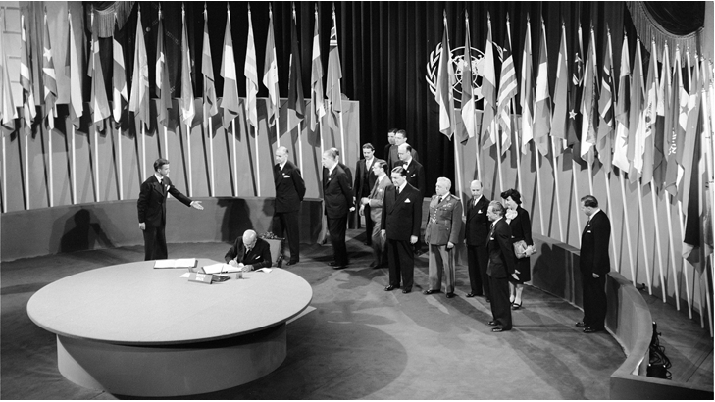
II. Sự thành lập tổ chức Liên hợp quốc.
1. Hoàn cảnh thành lập
Liên Hợp Quốc ra đời trong hoàn cảnh nào?
- Ngày 25/4 – 26/6/1945, hội nghị quốc tế tại Xan Phranxixco (Mĩ), 50 quốc gia thông qua bản Hiến chương, thành lập tổ chức Liên hợp quốc.
- Ngày 24/10/1945, phê chuẩn bản Hiến chương Liên hợp quốc.
Lễ kí Hiến chương Liên hợp quốc tại Xan Phranxico (Mĩ)

Slide 17
2. Mục đích hoạt động
Hiến chương đã nêu rõ những mục đích của Liên Hợp quốc là gì?
- Duy trì hòa bình và an ninh thế giới.
- Phát triển các mối quan hệ hữu nghị giữa các dân tộc.

Slide 18
3. Nguyên tắc hoạt động
Liên Hợp Quốc hoạt động dựa trên nguyên tắc nào?
Bình đẳng chủ quyền giữa các quốc gia và quyền tự quyết của các dân tộc.
Tôn trọng toàn vẹn lãnh thổ và độc lập chính trị của tất cả các nước.
Không can thiệp vào công việc nội bộ của nước nào.
Giải quyết các tranh chấp quốc tế bằng biện pháp hòa bình.
Chung sống hòa bình và sự nhất trí của 5 nước lớn: Mĩ, Anh, Pháp, Liên Xô, Trung Quốc.

Slide 19
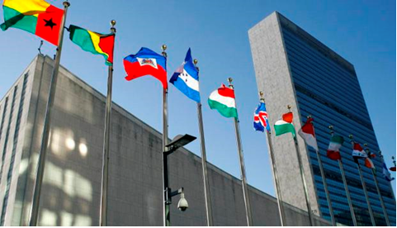
4. Bộ máy tổ chức LHQ
Bộ máy tổ chức LHQ: có 6 cơ quan chính
Ban thư ký
Hội đồng bảo an
Tòa án quốc tế
Đại hội đồng
Hội đồng quản thác
Hội đồng tương trợ KT-XH

Slide 20
5. Vai trò của Liên hợp quốc
Liên Hợp Quốc có những vai trò gì?
Là diễn đàn quốc tế vừa hợp tác, vừa đấu tranh nhằm:
Duy trì hòa bình và an ninh thế giới.
Thúc đẩy giải quyết các tranh chấp, xung đột ở nhiều khu vực.
Thúc đẩy các mối quan hệ hữu nghị và hợp tác quốc tế.
Giúp đỡ các dân tộc về kinh tế, văn hóa, giáo dục, y tế, nhân đạo.

Slide 21
Mối quan hệ giữa Việt Nam và Liên hợp quốc:
- Ngày 16/10/2007, Việt Nam lần đầu tiên trở thành ủy viên không thường trực của Hội đồng Bảo an Liên hợp quốc, nhiệm kì 2008 - 2009 với số phiếu tán thành 96%.
- Việt Nam là thành viên chính thức thứ 149 của Liên hợp quốc ngày 20/9/1977.
- Việt Nam đã thực hiện hiến chương của Liên hợp quốc nghiêm chỉnh và có nhiều đóng góp tích cực vào hoạt động của tổ chức này, nhờ đó vị trí và vai trò của Việt Nam trong Liên hợp quốc ngày càng được nâng cao.
Hiện nay, có nhiều tổ chức của Liên hợp quốc hoạt động có hiệu quả ở Việt Nam như: FAO (quỹ nông nghiệp và lương thực LHQ); ILO (tổ chức lao động quốc tế); UNDP (chương trình phát triển LHQ); UNESCO (tổ chức giáo dục, khoa học, văn hóa của LHQ);…
Em biết gì về mối quan hệ giữa Việt Nam và Liên Hợp Quốc?
- Tại kì họp thứ 73 của Đại Hội đồng Liên hợp quốc (7-6-2019), Việt Nam trúng cử ủy viên không thường trực Hội đồng Bảo an Liên hợp quốc, nhiệm kì 2020 - 2021.

Slide 22
CÁC CƠ QUAN CHUYÊN MÔN KHÁC CỦA LIÊN HỢP QUỐC
Tổ chức Giáo dục, Khoa học, Văn hóa LHQ
WHO - Tổ chức Y tế thế giới
Tổ chức Lương thực và nông nghiệp Thế giới
UNICEF- Quỹ Nhi đồng LHQ
IMF – Quỹ Tiền tệ thế giới
IAEA – Cơ quan năng lượng nguyên tử quốc tế
Tổ chức Lao động thế giới
Tổ chức Ngân hàng thế giới

Slide 23
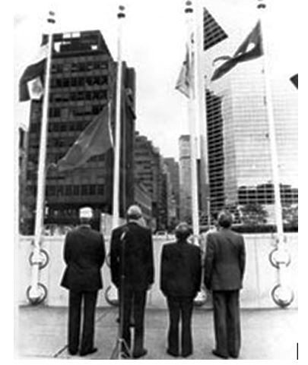
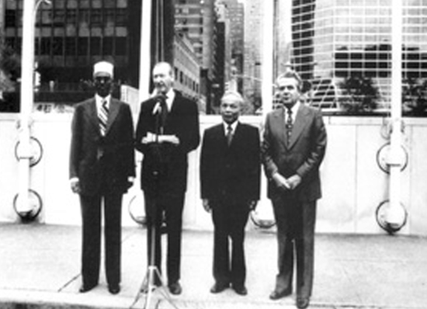
MỐI QUAN HỆ VIỆT NAM – LIÊN HỢP QUỐC
Quốc kỳ nước CHXHCN Việt Nam tung bay trước trụ sở Liên Hợp quốc trong lễ kết nạp Việt Nam làm thành viên chính thức thứ 149, ngày 20/9/1977 (đại diện Việt Nam: bộ trưởng Bộ Ngoại giao Nguyễn Duy Trinh)

Slide 24
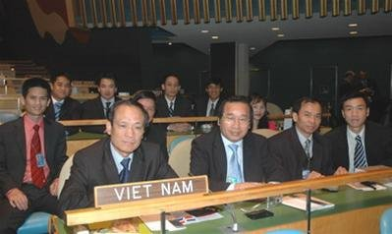
Ngày 16/10/2007, Việt Nam chính thức trở thành Ủy viên không thường trực Hội đồng Bảo an LHQ nhiệm kỳ 2008-2009.

Slide 25
Câu 1. Cơ quan nào của Liên hợp quốc có sự tham gia đầy đủ đại diện các thành viên mỗi năm họp một lần?
Ban thư kí. B. Hội đồng bảo an.
C. Hội đồng quản thác. D. Đại hội đồng.
Câu 2. Năm nước lớn là Ủy viên thường trực, không bao giờ thay đổi của Hội đồng bảo an Liên Hợp Quốc gồm:
A. Liên Xô- Mỹ - Anh - Pháp - Trung Quốc.
B. Mỹ - Anh - Pháp - Đức - Nhật.
C. Trung Quốc - Nhật -Ấn Độ -Hàn Quốc.
D. Anh - Pháp -Nhật - Việt Nam -Mỹ.

Slide 26
III. Mâu thuẫn Đông – Tây và sự khởi đầu của chiến tranh lạnh
+ Sau Chiến tranh thế giới thứ hai, quan hệ Xô - Mỹ nhanh chóng chuyển sang thế đối đầu.
Nguyên nhân sau năm 1945 Liên Xô và Mĩ chuyển sang đối đầu ?
→do sự đối lập nhau về mục tiêu và chiến lược giữa hai cường quốc LX-Mỹ:
+ Liên Xô: bảo vệ hòa bình TG, ủng hộ phong trào GPDT,…
+ Mỹ: chống phá LX, đàn áp …, độc quyền vũ khí nguyên tử→ bá chủ thế giới.
+ Hệ thống XHCN ngày càng lớn mạnh → Mỹ lo ngại.

Slide 27
NHỮNG PHÁT SÚNG ĐẦU TIÊN CỦA CHIẾN TRANH LẠNH
Mỹ và Tây Âu | Liên Xô và Đông Âu
- 3/1947, học thuyết Truman → khởi đầu chiến tranh lạnh
-6/1947, kế hoạch Mác-san → khôi phục kinh tế Tây Âu và tạo sự đối lập về KT-CT giữa Tây và Đông Âu. | - 1/1949, khối SEV được thành lập → hợp tác KT, KHKT giữa LX và Đông Âu.
4/1949, NATO thành lập → liên minh quân sự chống LX,ĐÂ. | - 5/1955, khối Vác sa va thành lập → phòng thủ phe XHCN vào bảo vệ hòa bình châu Âu.
➔ Sự ra đời của NATO và Vacsava đã xác lập cục diện hai cực, hai phe, chiến tranh lạnh bao trùm cả thế giới.

Slide 28
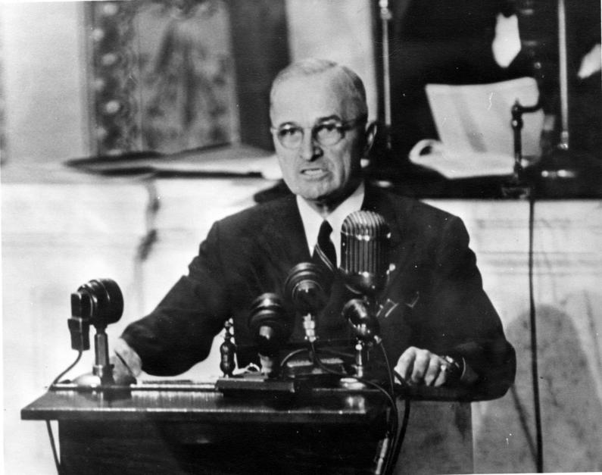
Tổng Thống Truman 1947

Slide 29
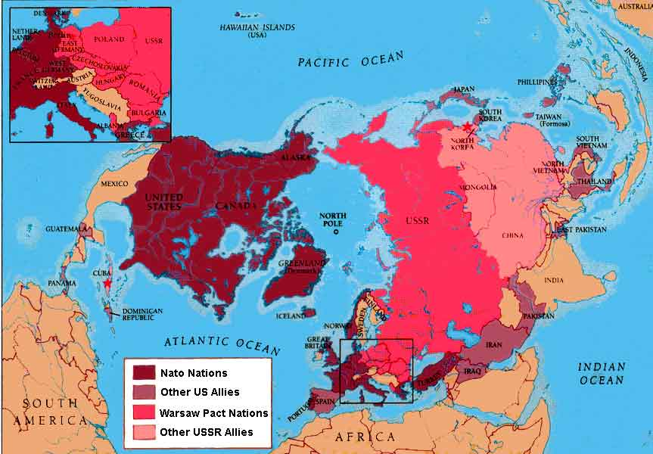

Slide 30
IV. Xu thế hòa hoãn Đông – Tây và chiến tranh lạnh chấm dứt
- Xu thế hòa hoãn: xuất hiện từ đầu những năm 70 của thế kỉ XX với những cuộc gặp gỡ giữa Liên Xô và Mĩ.
- Biểu hiện xu thế hòa hoãn:
Xu thế hòa hoãn được biểu hiện ở những sự kiện nào?.

Slide 31
- Biểu hiện xu thế hòa hoãn Đông - Tây:
Thời gian | Sự kiện chính

Slide 32
- Biểu hiện xu thế hòa hoãn Đông - Tây:
Thời gian | Sự kiện chính
- Hiệp định về những cơ sở của quan hệ giữa Đông Đức và Tây Đức được kí kết →tình hình châu Âu bớt căng thẳng và dịu đi.
- 9 – 11 - 1972
- Liên Xô và Mĩ kí Hiệp ước về việc hạn chế hệ thống phòng chống tên lửa (ABM), Hiệp định hạn chế vũ khí tiến công chiến lược (SALT)
- 1972
- 33 nước châu Âu, Mĩ và Canađa kí Định ước Henxinki → đảm bảo an ninh châu Âu và hợp tác giữa các nước.
- 8 - 1975
Liên Xô và Mĩ tuyên bố chấm dứt chiến tranh lạnh →mở ra cơ chế giải quyết.
- 12 - 1989

Slide 33
* Nguyên nhân kết thúc chiến tranh lạnh
- Cuộc chạy đua vũ trang làm cho cả 2 nước suy giảm thế mạnh ( chủ yếu nhất)
- Ảnh hưởng đến vị trí quốc tế của hai nước.
- Sự vươn lên mạnh mẽ của Nhật Bản và Tây Âu gây ra sự lo ngại cho Mỹ và Liên Xô.
- Liên Xô lâm vào trì trệ khủng hoảng.

Slide 34
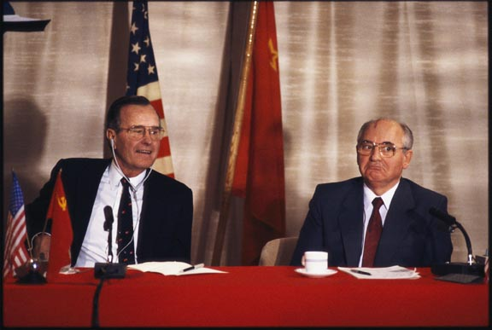
Bush, Gorbachev tại hội nghị Malta,1989

Slide 35
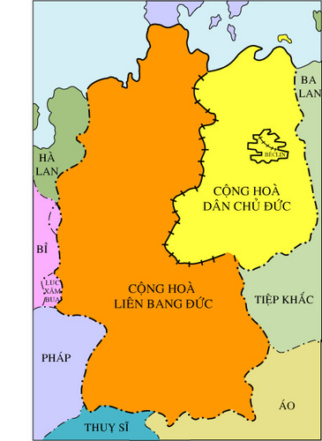
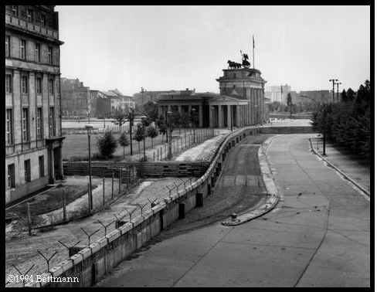
LƯỢC ĐỒ NƯỚC ĐỨC SAU CTTG II
Bức tường Béc lin ( 1961 – 1989)

Slide 36
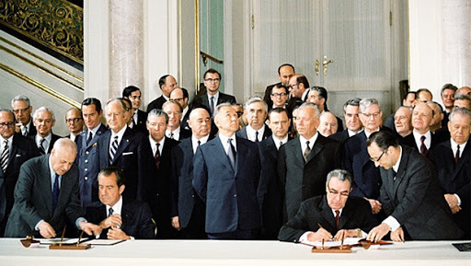
Ngày 27 - 5 - 1972, Tổng Bí thư Liên Xô Leonid Brezhnev cùng Tổng thống Mỹ Richard Nixon đã ký các thỏa thuận của cuộc đàm phán hạn chế vũ khí chiến lược (SALT) tại một cuộc họp ở Moskva.

Slide 37
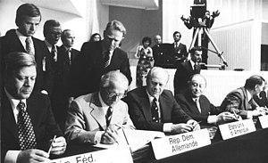
"Tuyên bố về hướng dẫn nguyên tắc của các hiệp hội giữa các nước tham gia" của Định ước Henxiki gồm:
1. Bình đẳng chủ quyền, tôn trọng các quyền vốn có trong chủ quyền
2. Không bị đe dọa hoặc sử dụng vũ lực
3. Bất khả xâm phạm các biên giới
4. Toàn vẹn lãnh thổ của các quốc gia
5. Giải quyết tranh chấp hòa bình
6. Không can thiệp vào công việc nội bộ
7. Tôn trọng quyền con người và quyền tự do cơ bản, bao gồm tự do tư tưởng, lương tâm, tôn giáo hoặc niềm tin
8. Quyền bình đẳng và quyền tự quyết của người
9. Hợp tác giữa các quốc gia
10.Thực hiện tốt đức tin nghĩa vụ theo luật pháp quốc tế
Tháng 8 / 1975, 33 nước châu Âu, Mĩ và
Canada kí Định ước Henxinki

Slide 38
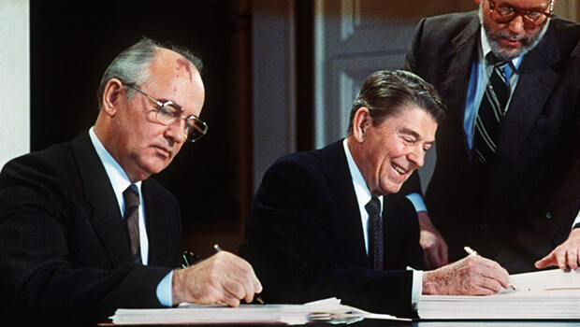
Ronald Reagan
Gorbachev
12/1987: Tổng Bí thư Liên Xô Gorbachev và Tổng thống Mĩ Ronald Reagan ký Hiệp ước Cắt giảm Tên lửa Hạt nhân Tầm trung (INF),

Slide 39
V. Thế giới sau chiến tranh lạnh
Nêu xu thế phát triển của thế giới sau khi chiến tranh chấm dứt?
- Trật tự hai cực sụp đổ. Trật tự thế giới mới đang hình thành theo hướng “đa cực”
Các quốc gia đều điều chỉnh chiến lược phát triển, tập trung vào phát triển kinh tế.
Xu thế phát triển của
thế giới
Mĩ ra sức thiết lập thế giới “một cực” để làm bá chủ thế giới
Hòa bình thế giới được củng cố, nhưng nội chiến, xung đột vẫn diễn ra ở nhiều nơi; chủ nghĩa khủng bố xuất hiện.
Sự điều chỉnh quan hệ giữa các nước lớn theo chiều hướng đối thoại hòa bình, thỏa hiệp, tránh xung đột
Xu thế toàn cầu hóa diễn ra ngày cang mạnh mẽ.

Slide 40
IV. Thế giới sau chiến tranh lạnh
- 1989-1991, CNXH tan rã ở Liên Xô, Đông Âu-> khối Sev và Vacsava giải thể-> thế giới 2 cực không còn.
- Trật tự thế giới mới đang hình thành theo xu hướng đa cực với sự vươn lên của Mỹ, EU, Nhật Bản, Nga, Trung Quốc…
- Các quốc gia điều chỉnh chiến lược phát triển, tập trung ào phát triển kinh tế.
- Mỹ cố gắng thiết lập trật tự đơn cực để làm bá chủ thế giới.
- Sau chiến tranh lạnh, tuy hòa bình thế giới được củng cố nhưng xung đột khu vực vẫn còn.
- Sự kiện khủng bố 11/9/2001 là thách thức mới cho hòa bình thế giới.

Slide 41
Câu hỏi thực hành:
Các em hãy vẽ lại sơ đồ quan hệ quốc tế từ năm 1945 -2000 ?

Slide 42
Dặn dò:
chuẩn bị Chủ đề 2 :
Chủ đề 2:
LIÊN XÔ VÀ CÁC NƯỚC ĐÔNG ÂU (1945 – 1991)
LIÊN BANG NGA (1991 - 2000)
+ Xem trước nội dung chủ đề 2.
+ Trả lời các câu hỏi trong SGK.
Chúc các em sức khoẻ và học tốt !

